Slide 1
CASHL文献传递使用方法
广东石油化工学院图书馆学科服务部
黄利

Slide 2
CASHL文献传递
CASHL是中国高校人文社会科学文献中心（China Academic Humanities and Social Sciences Library）的英文简称，是全国性的唯一的人文社会科学外文期刊保障体系。以外文人文社科资源为主，包括外文期刊、国家哲社期刊、学科特色资源、区域文献、大型特藏、图书等。通过检索期刊目次，查到所需要的文献后，可直接在网上提交申请。
用户注册后需经图书馆审核确认，审核通过后可自主完成文献传递。
CASHL适用对象：人文社科、经济管理、法律等相关专业师生。

Slide 3
访问地址：http://www.cashl.edu.cn/

Slide 4
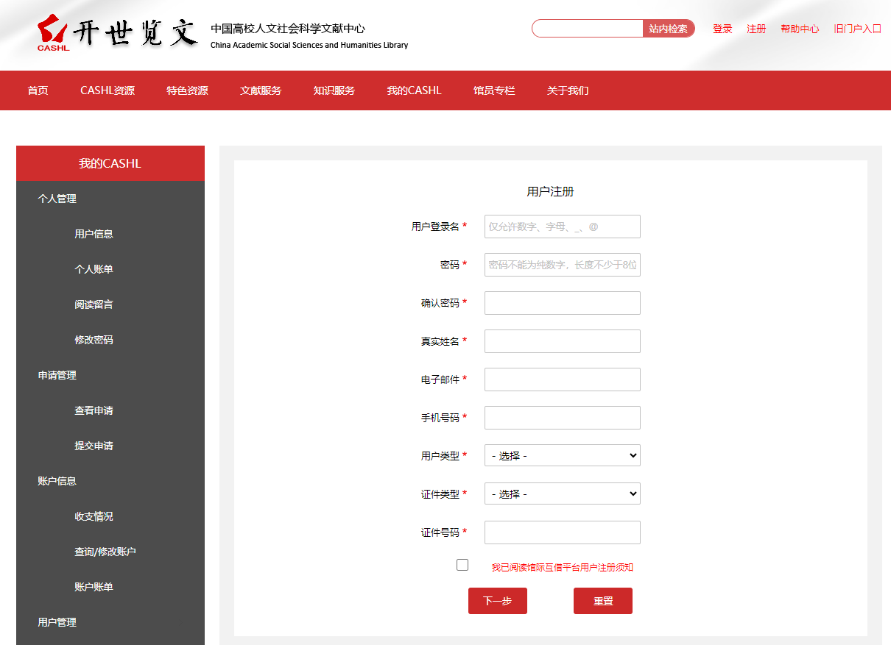
CASHL注册
请填写真实的姓名、手机号和邮箱号，便于审核
学生证或工作证
一卡通号

Slide 5
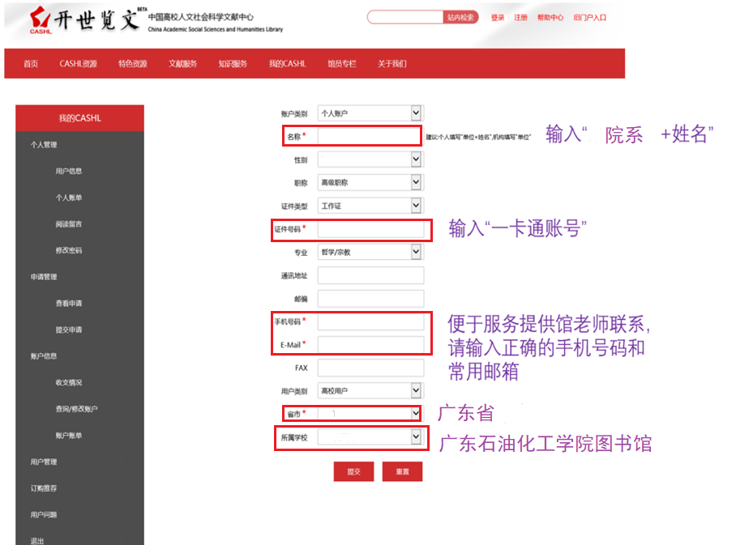

Slide 6
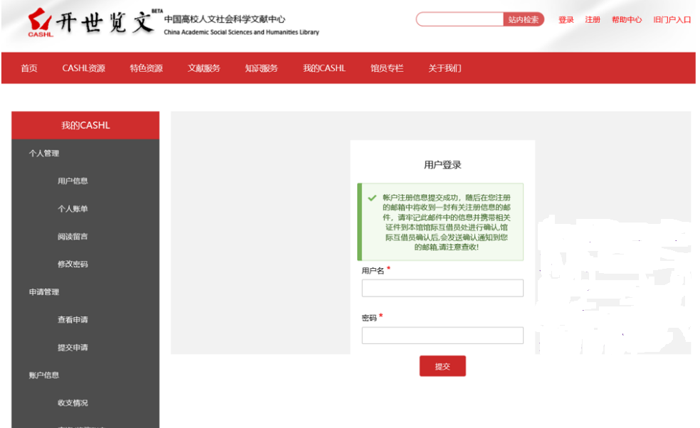
帐户注册成功，需要预存一部分保证金才能进行文献传递。

Slide 7
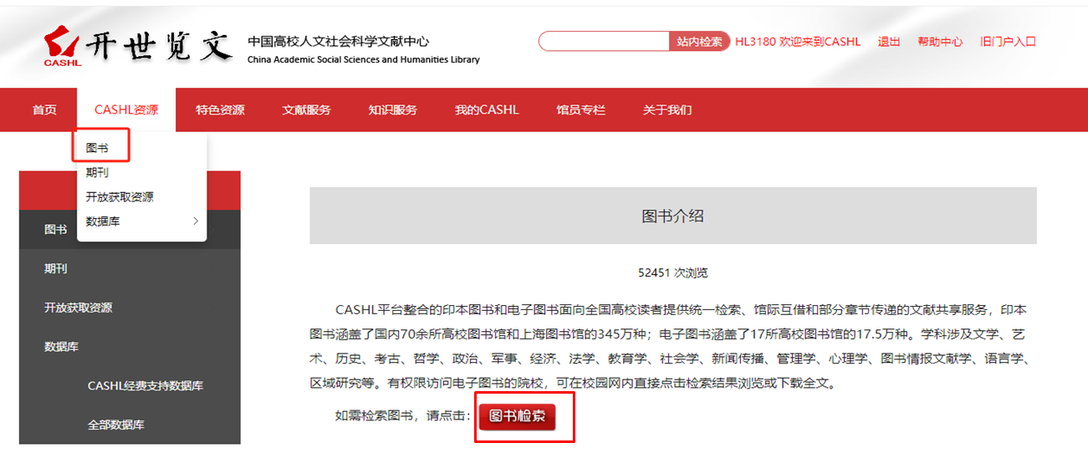
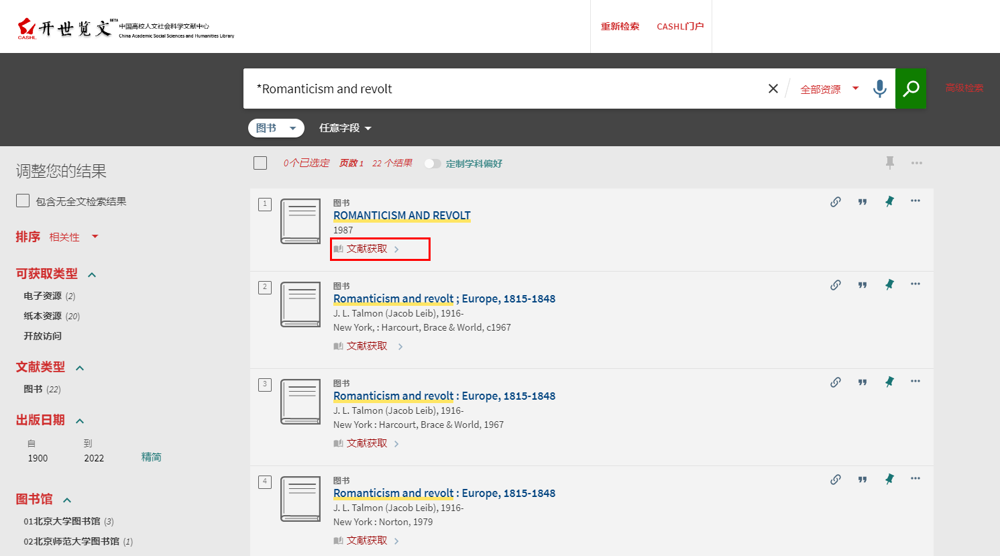
比如，我要查询借阅一本图书：Romanticism and revolt，在工具栏中选择CASHL资源——图书，检索结果如下：
点击“文献获取”可以了解文献的详细情况，若有多所大学拥有该馆藏，读者可自行选择服务提供馆
Notes:
点击“文献获取”可以了解文献的详细情况，若有多所大学拥有该馆藏，读者可自行选
择服务提供馆

Slide 8
点击文献获取，可以借整书，也可以传递部分章节。传递部分章节请填写页码，点我要部分章节即可

Slide 9
如果要借阅原书，请点击“我要借书”，如果要借阅部分章节，请选择“我要部分章节”，最多不能超过全书的三分之一

Slide 10
系统自动载入文献信息,确认信息无误后点提交即可
Notes:
系统自动载入文献信息

Slide 11
谢谢！

